Slide 1

哈密尔顿圈的存在性
顾鹏 匡亚明学院 221240087

Slide 2
目 录
一、Meyniel’s theorem
·定理介绍
·适用场景
·证明过程
二、theorem proved by Bang–Jensen and Li
·定理介绍
·适用场景
·证明过程

Slide 3
Part 1 Meyniel’s theorem

Slide 4
定理介绍
设 𝐷 是一个阶为 𝑛 的强连通有向图, 其中 𝑛 ≥ 2. 若 𝐷 中所有不相邻的顶点对 {𝑥, 𝑦} 都满足 𝑑(𝑥) + 𝑑(𝑦) ≥ 2𝑛 − 1, 则 𝐷 是哈密尔顿的
这是哈密尔顿圈存在性的充分条件，而非必要条件

Slide 5
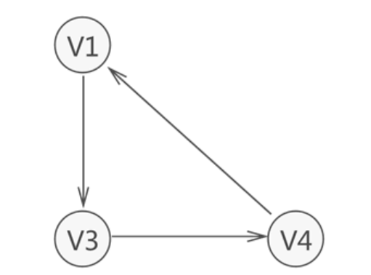
适用场景
适用于𝑛 ≥ 2的强连通有向图
如果一个有向图，它其中任意两个顶点Vi和Vj，满足从Vi 到 Vj 以及从 Vj 到 Vi 都连通，也就是都分别含有至少一条通路，则称此有向图为强连通图

Slide 6
证明过程
直观感受的证明（不严谨）
我们将使用数学归纳法来证明这一定理。
基础情况： 当 𝑛 = 2 时，𝐷 只有两个顶点。由于 𝐷 是强连通图，必然存在一条边连接这两个顶点，从而构成了哈密尔顿回路。因此，基础情况成立。
归纳假设： 假设对于任意的 𝑛 = 𝑘（𝑘 ≥ 2）的强连通有向图，如果对于该图中所有不相邻的顶点对 {𝑥, 𝑦} 都满足 𝑑(𝑥) + 𝑑(𝑦) ≥ 2𝑘 - 1，则该图是哈密尔顿的。

Slide 7
证明过程
直观感受的证明（不严谨）
归纳步骤： 现在，考虑一个强连通有向图 𝐷，其顶点数为 𝑛 = 𝑘 + 1。我们需要证明如果对于 𝐷 中所有不相邻的顶点对 {𝑥, 𝑦} 都满足 𝑑(𝑥) + 𝑑(𝑦) ≥ 2𝑘+1，那么𝐷 也是哈密尔顿的。
我们可以使用归纳假设来构造哈密尔顿回路：
首先，选择 𝐷 中的一个顶点 𝑣，然后应用归纳假设，得知 𝐷 是哈密尔顿的。
现在，我们删除顶点 𝑣 和与之相邻的边，得到一个新的图 𝐷'，其顶点数为 𝑛 - 1 = 𝑘。由归纳假设，𝐷' 是哈密尔顿的。
接下来，我们将 𝑣 重新添加到 𝐷' 中，使得它成为哈密尔顿回路的一部分。具体做法如下：
在哈密尔顿回路中找到一个顶点 𝑢，然后将边 (𝑢, 𝑥) 和 (𝑥, 𝑦) 替换为边 (𝑢, 𝑣) 和 (𝑣, 𝑥)，其中 {𝑥, 𝑦} 是 𝑣 的邻居，且𝑢、𝑣、𝑥 互不相同。这个操作不会影响图的强连通性，因为我们只是改变了回路中的一小部分。
最终，我们得到了一个包含所有 𝐷 中顶点的哈密尔顿回路，因此 𝐷 是哈密尔顿的。

Slide 8
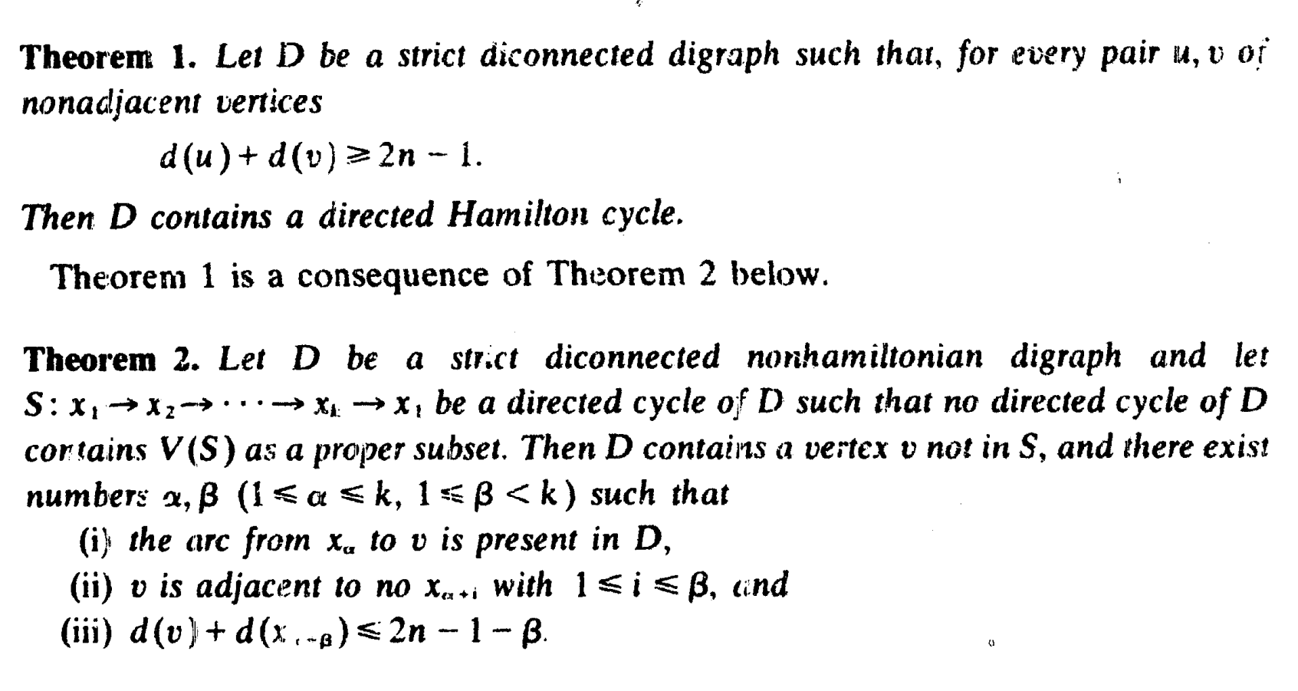
证明过程
严谨的证明（简短版本）

Slide 9
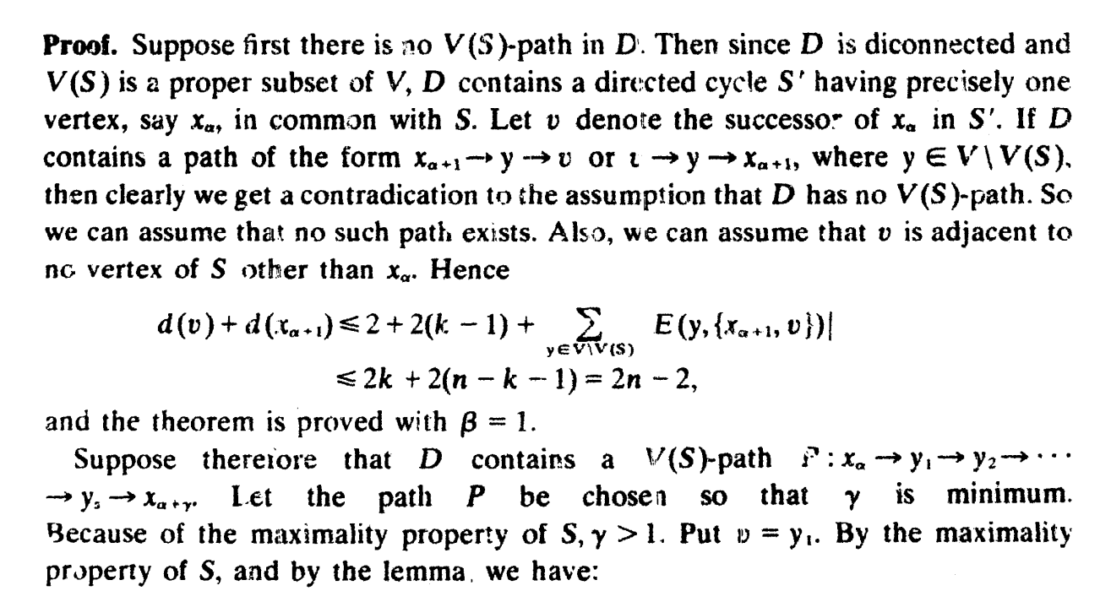
证明过程
严谨的证明（简短版本）

Slide 10
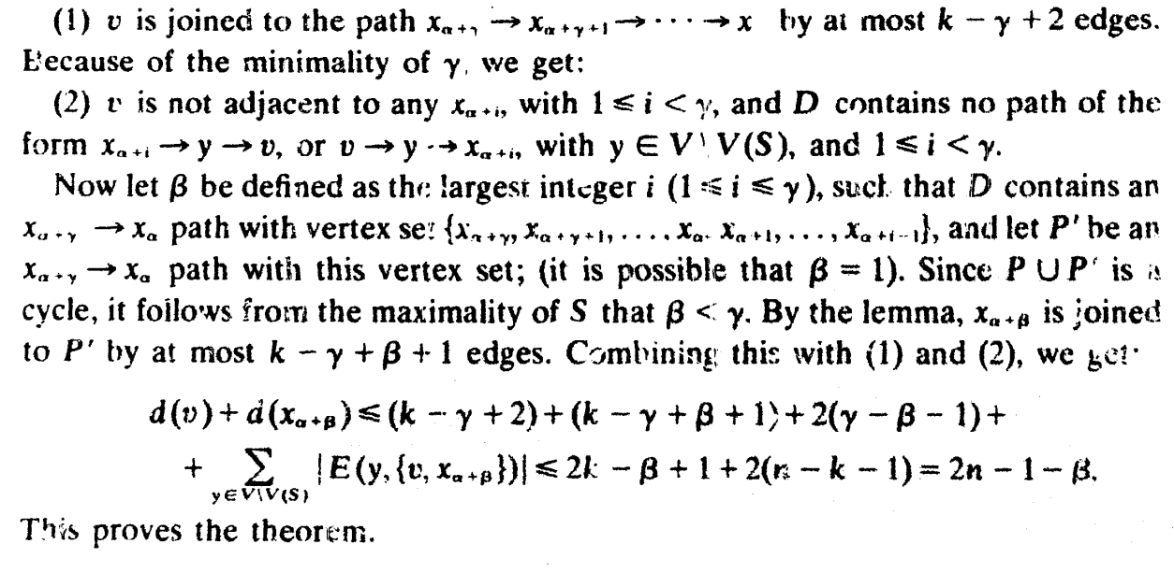
证明过程
严谨的证明（简短版本）

Slide 11
Part 2 theorem proved by Bang–Jensen and Li

Slide 12
定理介绍
Let D be a strong digraph. Suppose that, for every dominated pair of non-adjacent vertices {x, y}, either d(x) ≥ n and d(y) ≥ n − 1 or d(x) ≥ n − 1 and d(y) ≥ n. Then D is Hamiltonian.
换句话说：
设 𝐷 是一个阶为 𝑛 的强连通有向图, 其中 𝑛 ≥ 2. 若 𝐷 中任一对不相邻的被控制对 {𝑥, 𝑦} 都满足 min{𝑑(𝑥), 𝑑(𝑦)} ≥ 𝑛 − 1 且 𝑑(𝑥) + 𝑑(𝑦) ≥ 2𝑛 − 1, 则𝐷 是哈密尔顿的

Slide 13
适用场景
适用于𝑛 ≥ 2的强连通有向图
若有向图中任意两个顶点x和y，存在x到达y的一条边，则称 x控制y 或 y被x控制；若x和y同时控制z，则称{x,y}为控制对；若z同时控制x和y，则称{x,y}为被控制对
z
x
y

Slide 14
证明过程
直观感受的证明（不严谨）
我们使用数学归纳法来证明这一定理。
基础情况： 当 𝑛 = 2 时，𝐷 只有两个顶点。由于 𝐷 是强连通图，必然存在一条边连接这两个顶点，从而构成了哈密尔顿回路。因此，基础情况成立。
归纳假设： 假设对于任意的 𝑛 = 𝑘（𝑘 ≥ 2）的强连通有向图，如果对于该图中的任一对不相邻的被控制顶点对 {𝑥, 𝑦} 都满足 min{𝑑(𝑥), 𝑑(𝑦)} ≥ k - 1 且 𝑑(𝑥) + 𝑑(𝑦) ≥ 2k - 1，那么该图是哈密尔顿的

Slide 15
证明过程
直观感受的证明（不严谨）
归纳步骤： 现在，考虑一个强连通有向图 𝐷，其顶点数为 𝑛 = 𝑘 + 1。我们需要证明如果对于 𝐷 中的任一对不相邻的被控制顶点对 {𝑥, 𝑦}，满足 min{𝑑(𝑥), 𝑑(𝑦)} ≥ k 且 𝑑(𝑥) + 𝑑(𝑦) ≥ 2k+1 ，那么 𝐷 也是哈密尔顿的。
我们可以使用类似的归纳步骤来构造哈密尔顿回路：
首先，选择 𝐷 中的一个顶点 𝑣，然后应用归纳假设，得知 𝐷 是哈密尔顿的。
现在，我们删除顶点 𝑣 和与之相邻的边，得到一个新的图 𝐷'，其顶点数为 𝑛 - 1 = 𝑘。由归纳假设，𝐷' 是哈密尔顿的。
接下来，我们将 𝑣 重新添加到 𝐷' 中，使得它成为哈密尔顿回路的一部分。具体做法如下：
找到哈密尔顿回路中的一个顶点 𝑢。
如果 𝑢→𝑥 或者 𝑢→𝑦，那么我们可以将边 (𝑢, 𝑥) 或者 (𝑢, 𝑦) 替换为边 (𝑢, 𝑣)。
如果 𝑢→𝑥 和 𝑢→𝑦 都不成立，那么我们可以将边 (𝑥, 𝑢) 和 (𝑦, 𝑢) 替换为边 (𝑣, 𝑥) 和 (𝑣, 𝑦)。
这个操作不会影响图的强连通性，因为我们只是改变了回路中的一小部分。
最终，我们得到了一个包含所有 𝐷 中顶点的哈密尔顿回路，因此 𝐷 是哈密尔顿的。

Slide 16
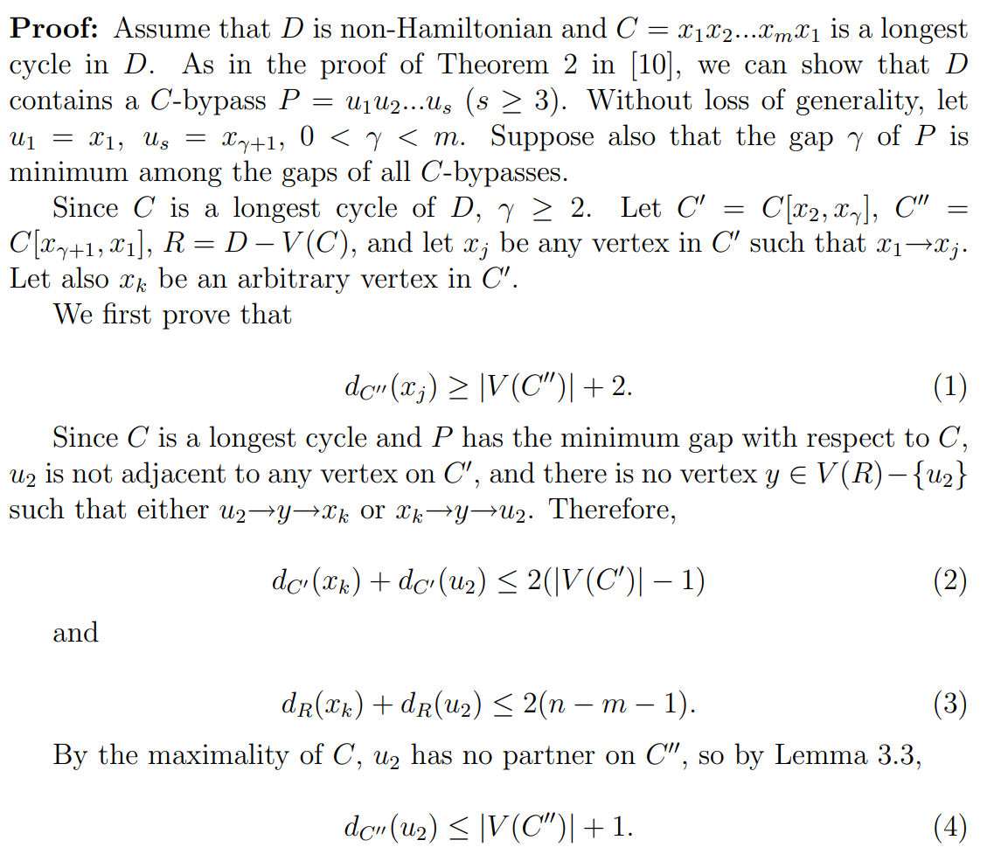
证明过程
严谨的证明（简短版本）

Slide 17
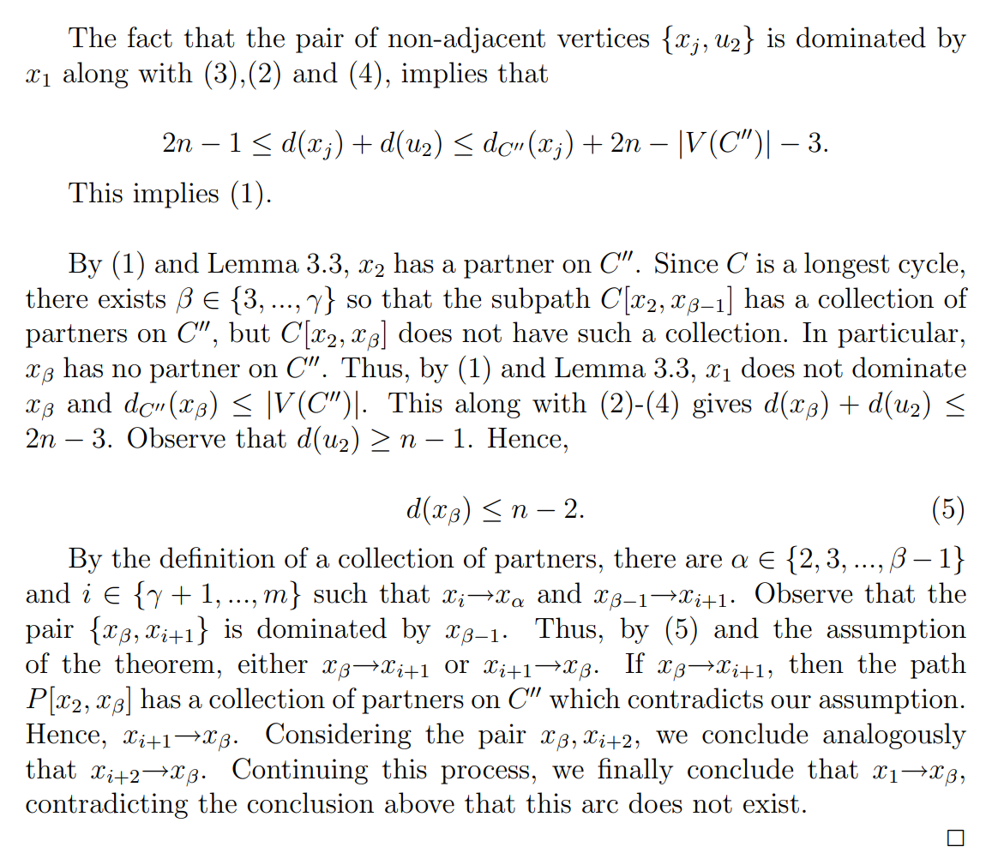
证明过程
严谨的证明（简短版本）

Slide 18
Thanks

